Slide 2
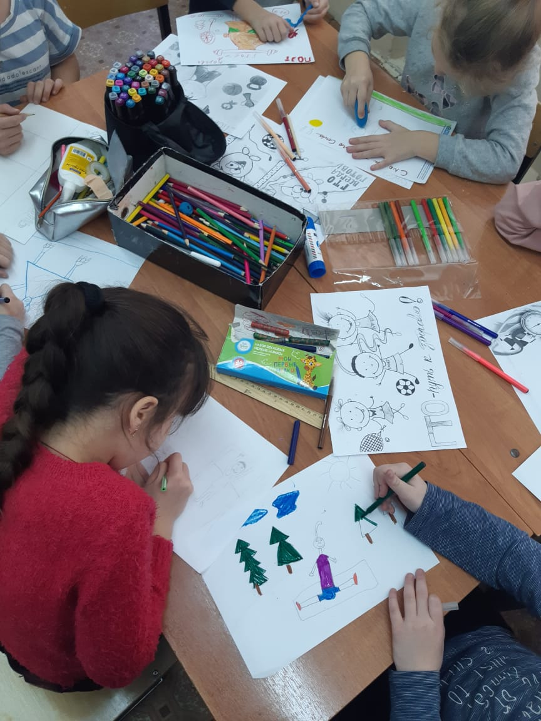
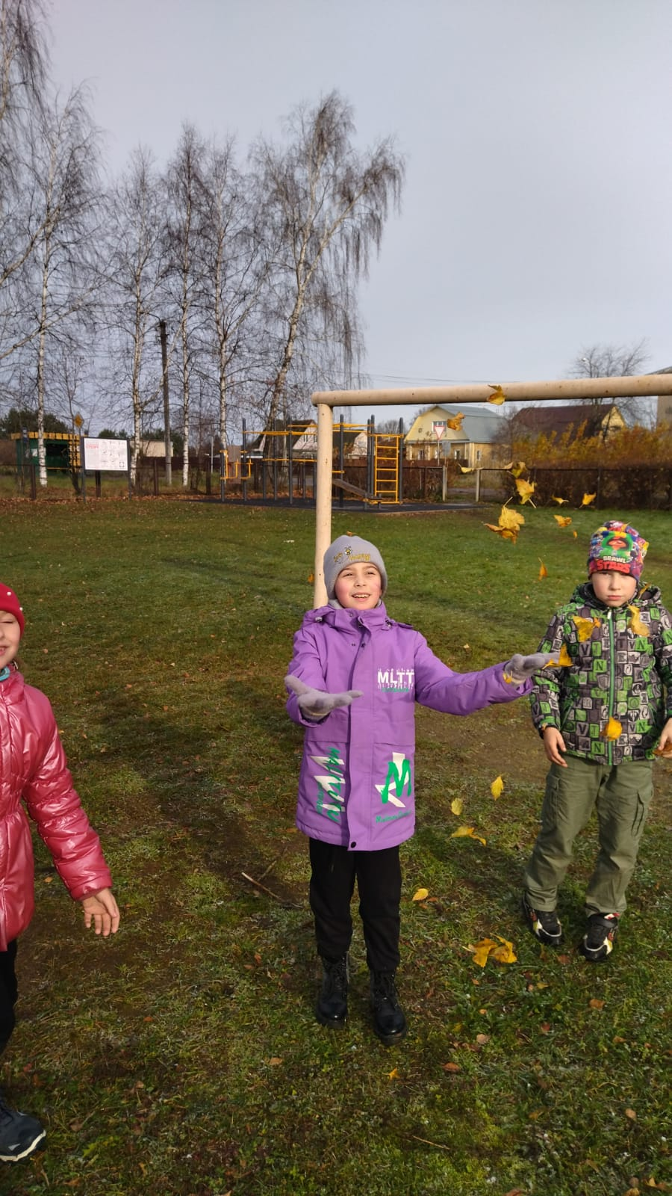

Slide 3
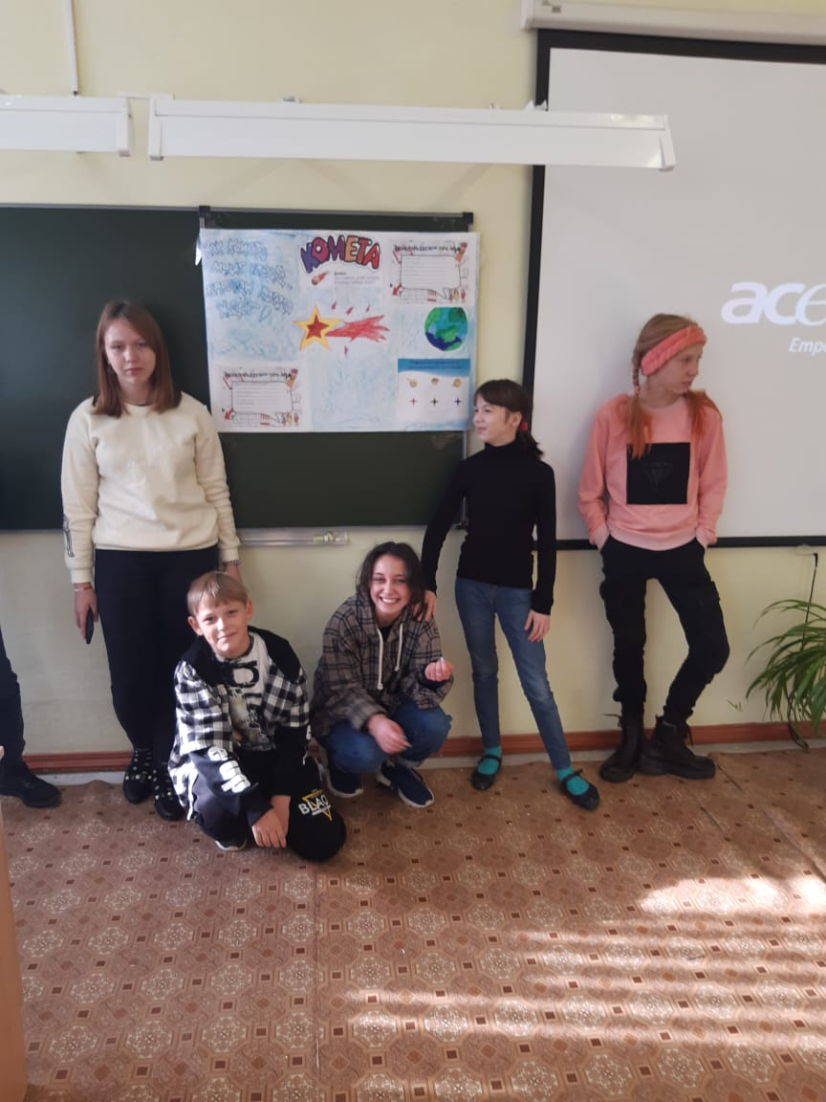
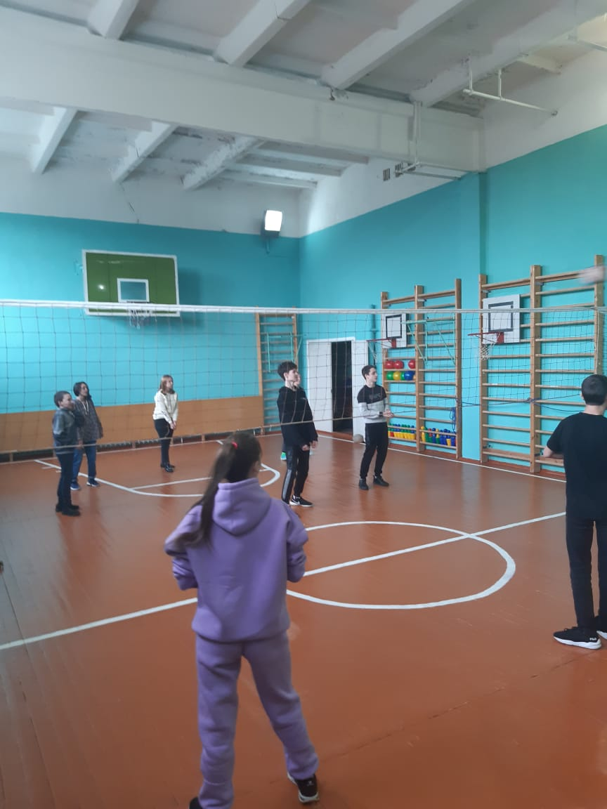

Slide 4
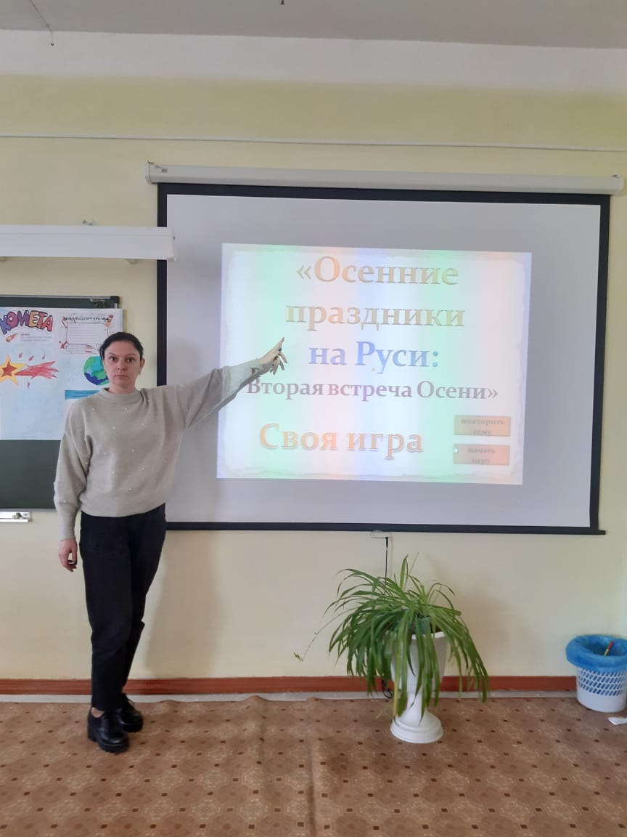
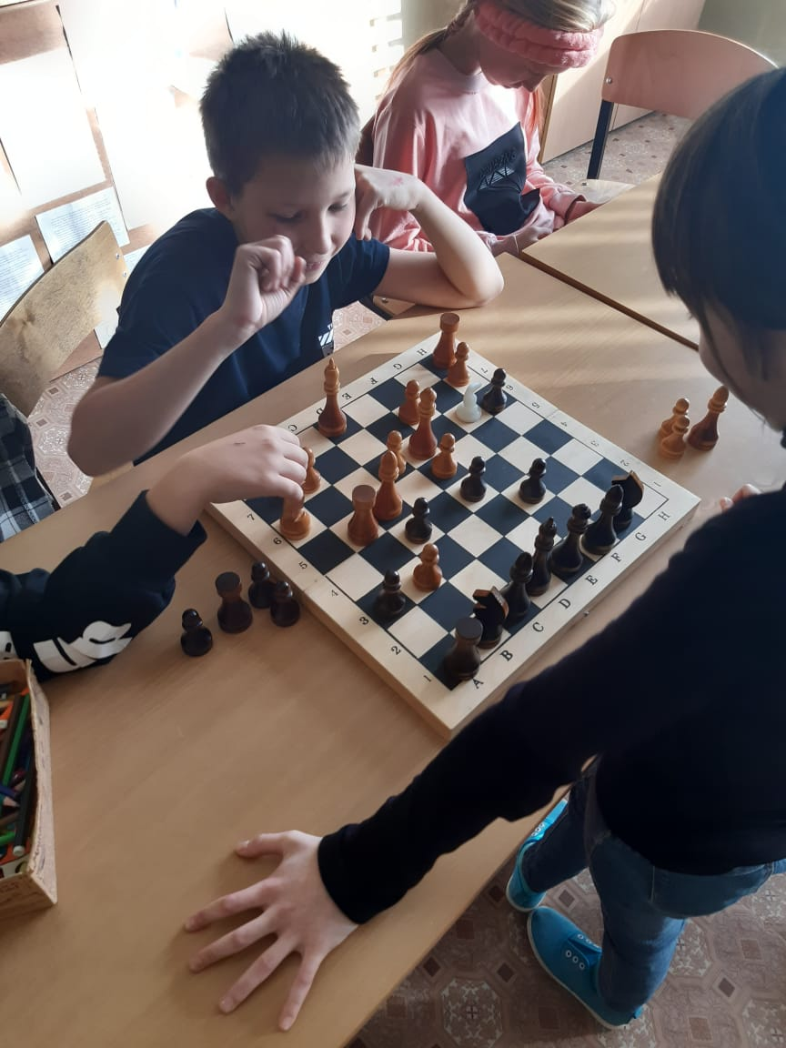

Slide 5
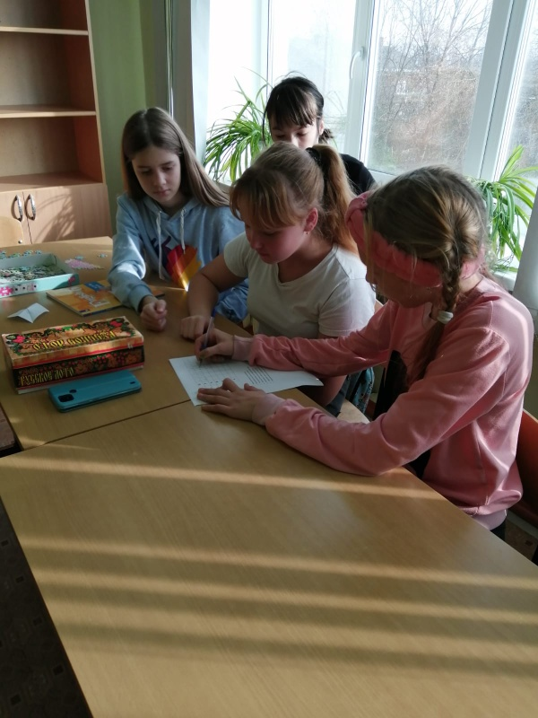
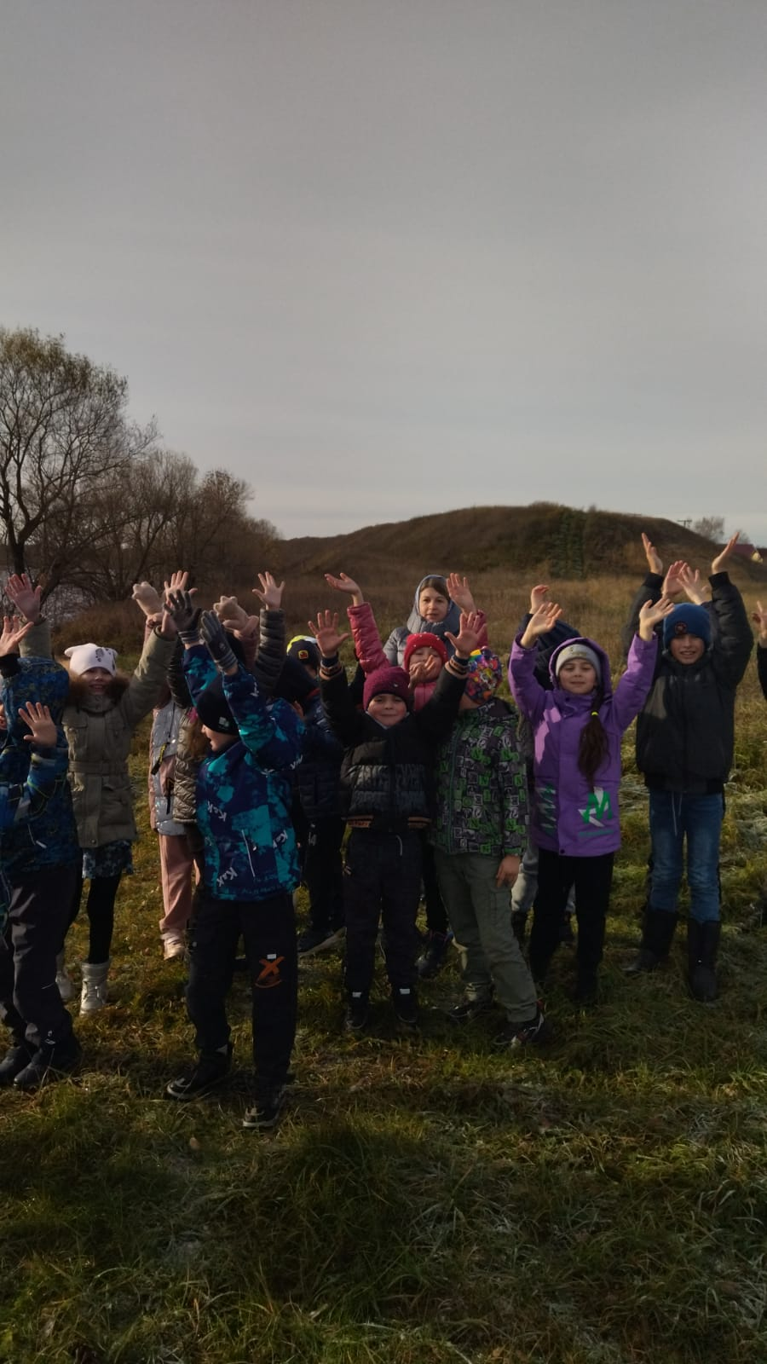

Slide 6
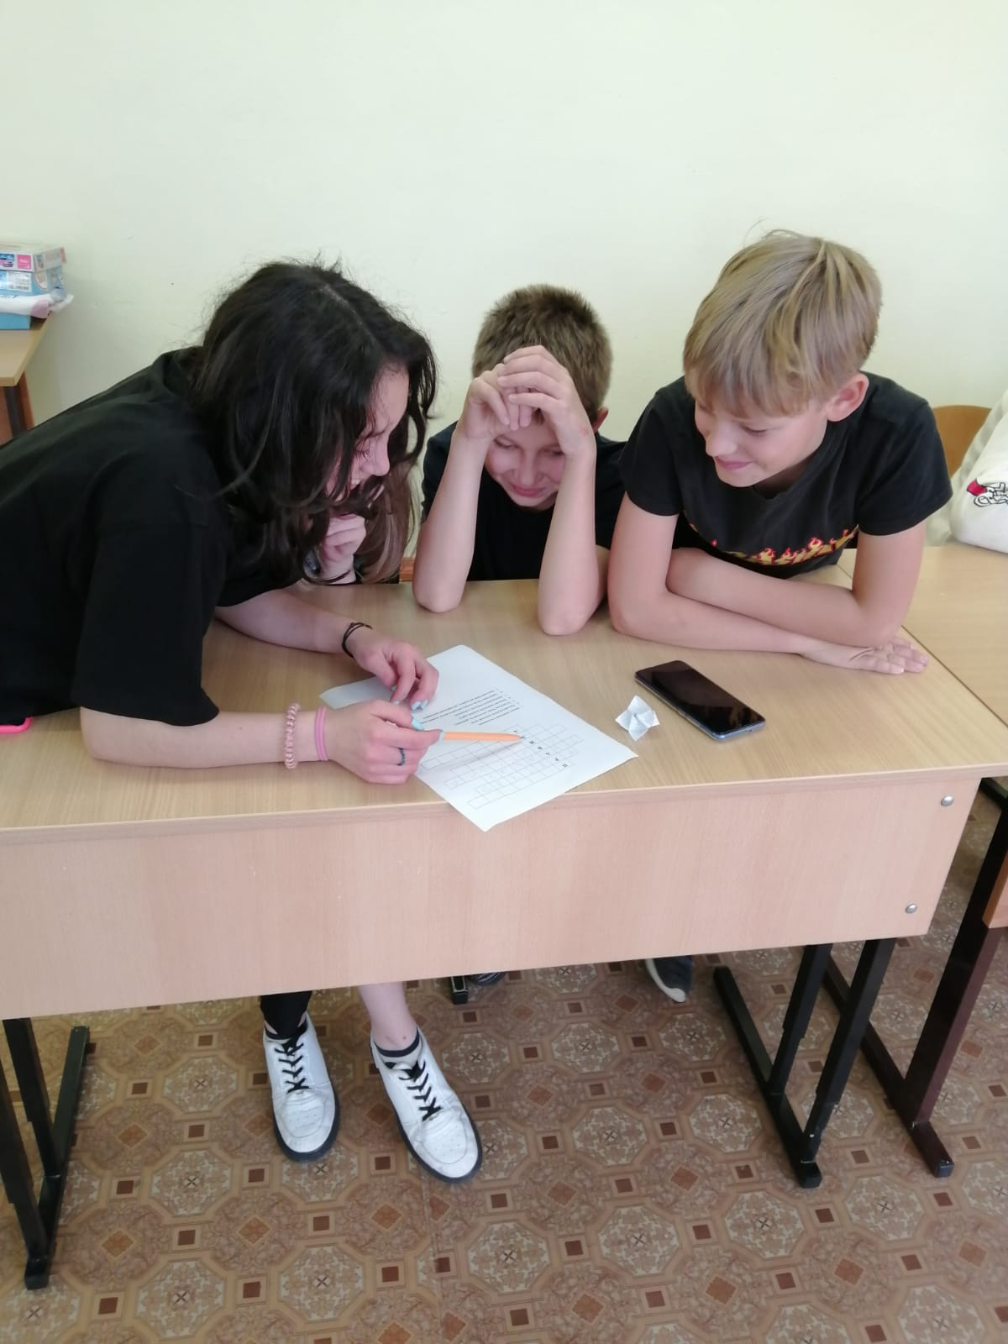
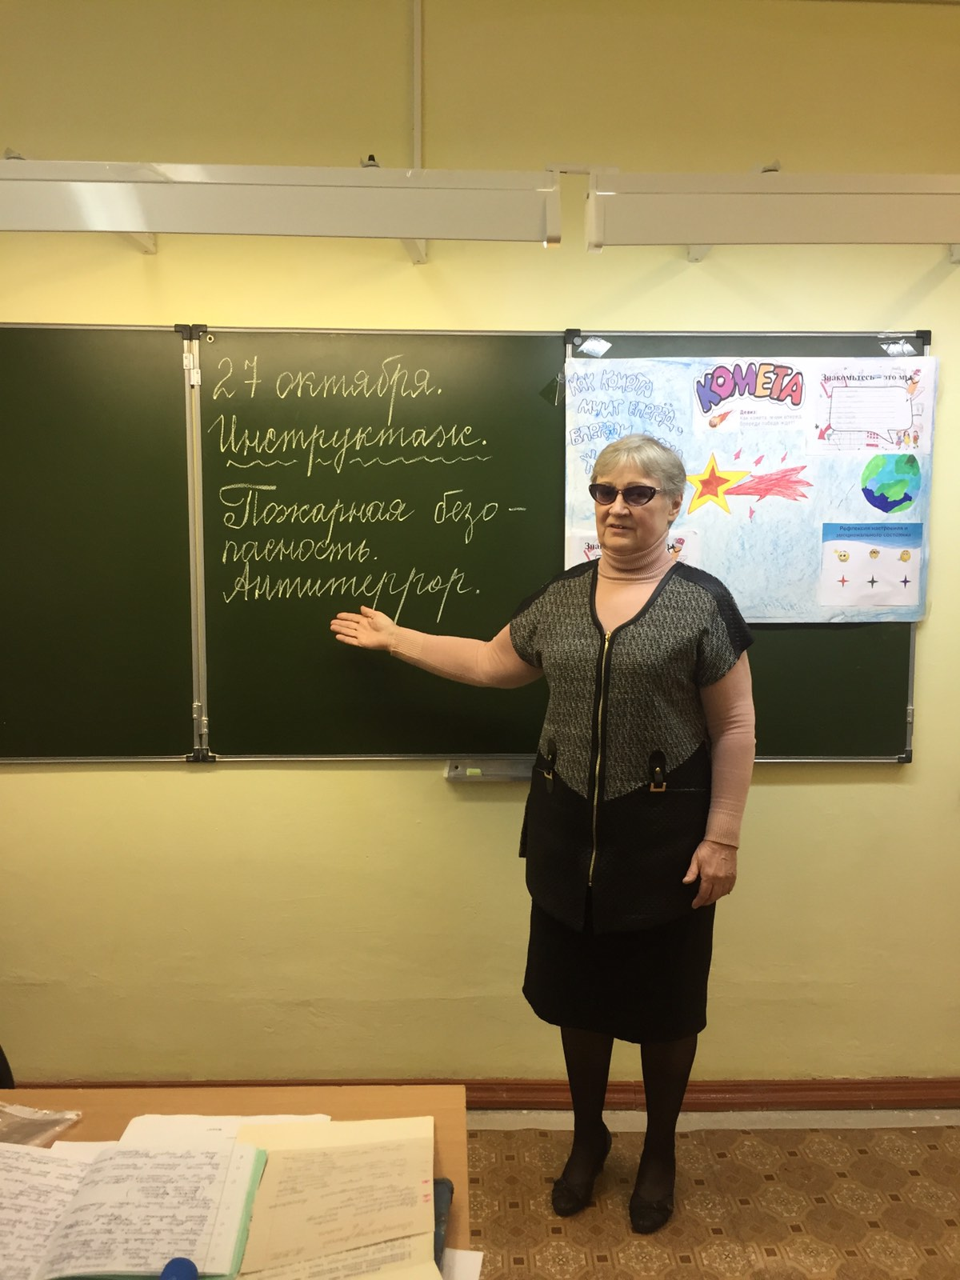

Slide 7
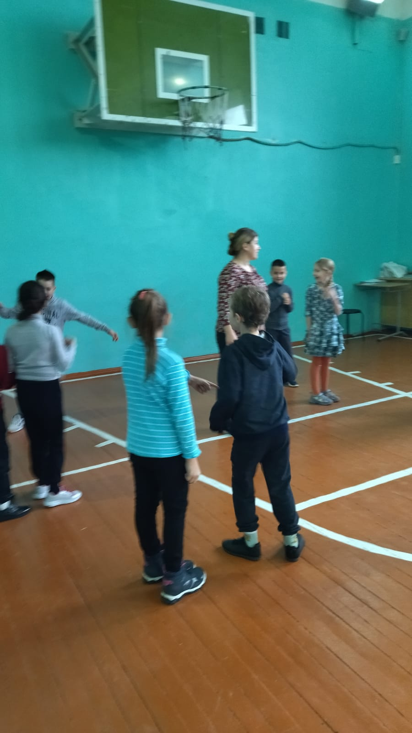
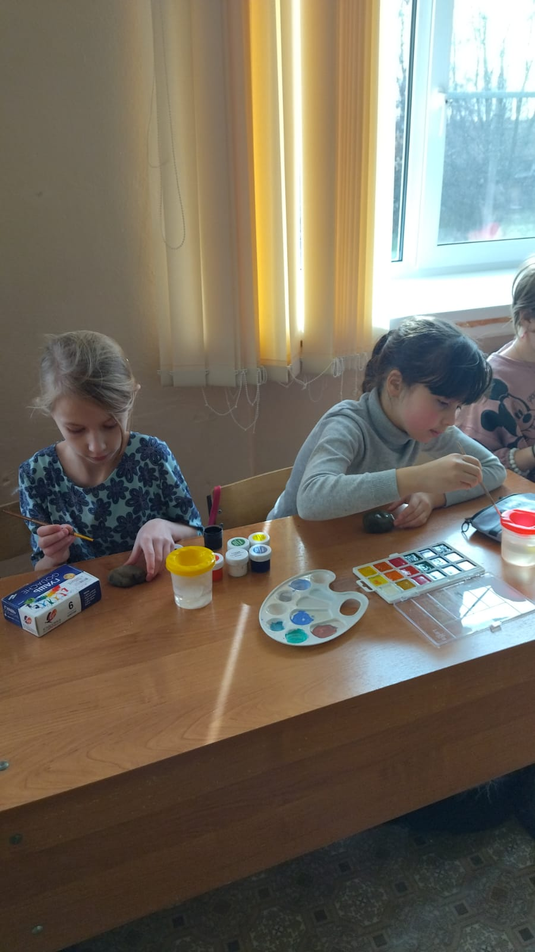

Slide 8
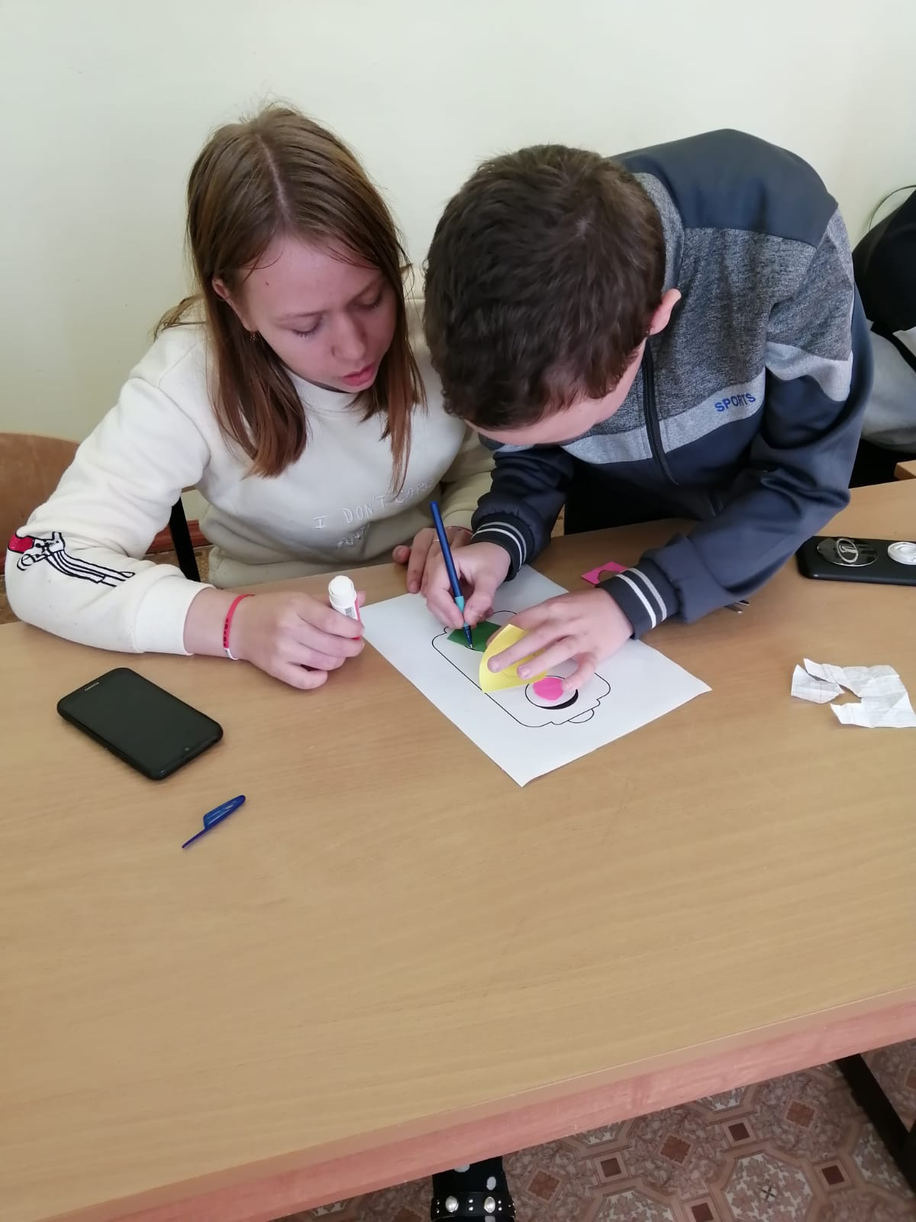
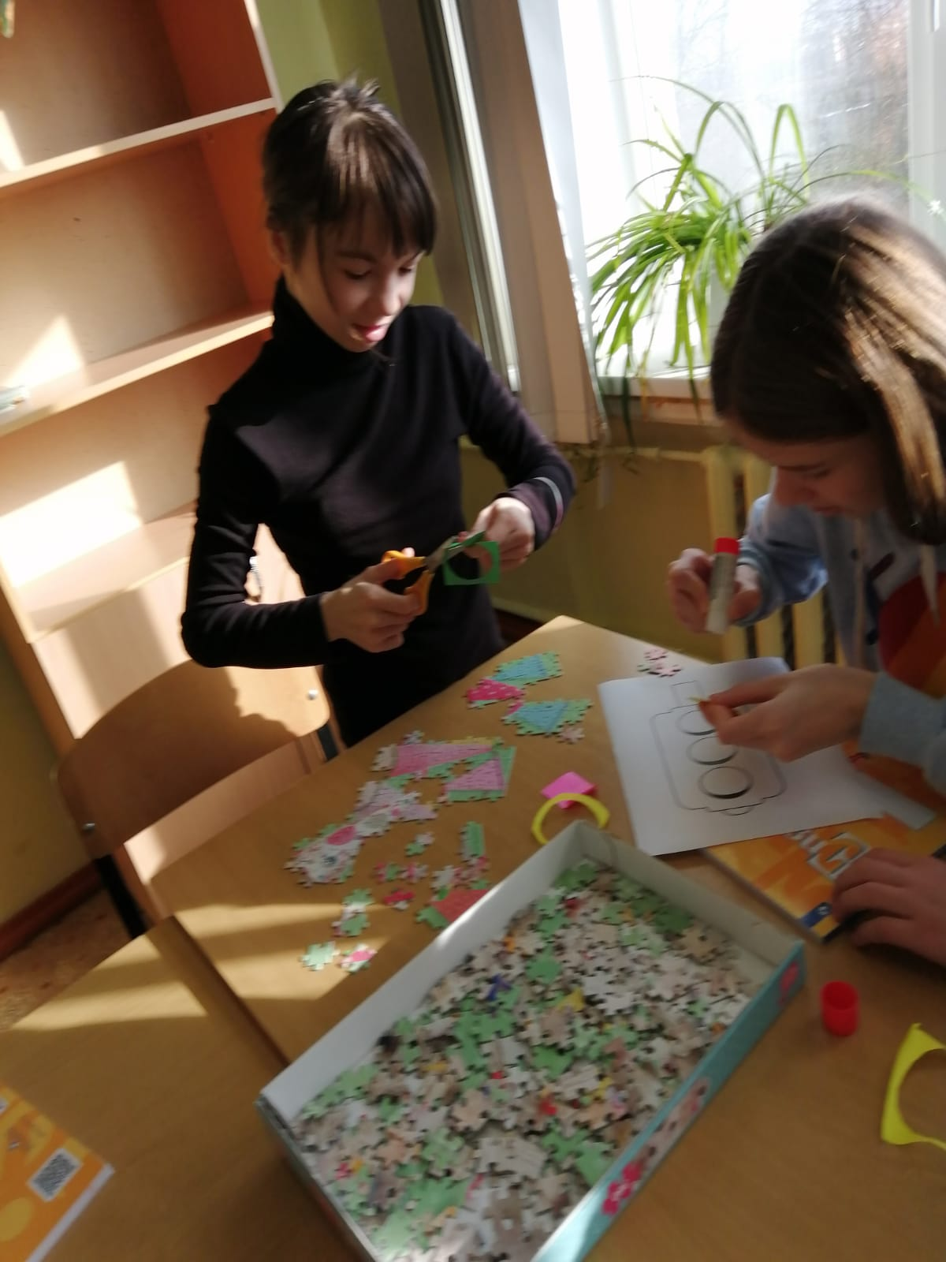

Slide 9
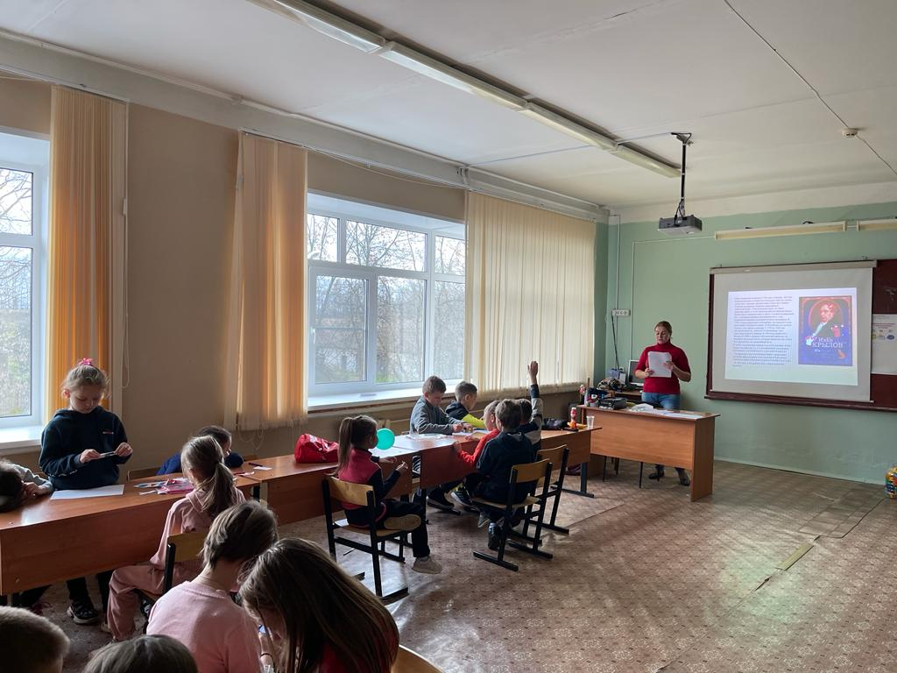

Slide 10
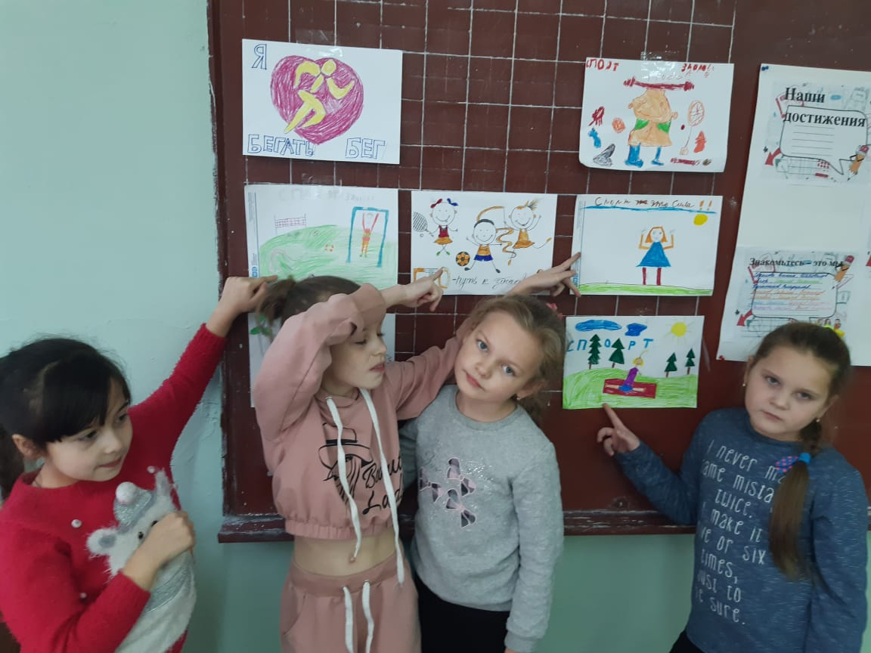

Slide 11
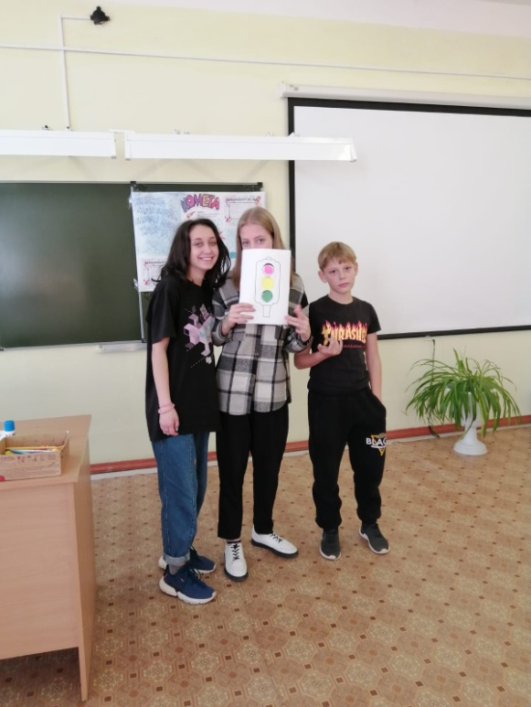

Slide 12
Как дружная семья большие города
Цветут, растут и радуют Россию
Хабаровск и Рязань, Ростов и Волгоград
Москва и Пермь их в мире нет красивей
Смоленск, Казань, Воронеж, Петербург
У всех история своя, они родные
Челябинск, Краснодар, Воронеж, Оренбург
Они с тобой великая Россия

Slide 13
С собою позову друзей, а вместе мы едины
Я патриот земли своей, я гражданин России
Нам надо спеть и мы споем
Слова совсем простые
Пусть наш девиз заходит в каждый дом
Я гражданин России

Slide 14
От северных морей до южных гор
Раскинула страна свои объятья
Взгляни вокруг - свобода и простор
И люди все друг другу словно братья
А если спросят что, так в путь зовет
И душу согревает он бессильно
То с гордостью скажу я патриот
Я юный гражданин родной России

Slide 15
С собою позову друзей, а вместе мы едины
Я патриот земли своей, я гражданин России
Нам надо спеть и мы споем
Слова совсем простые
Пусть наш девиз заходит в каждый дом
Я гражданин России

